Slide 1
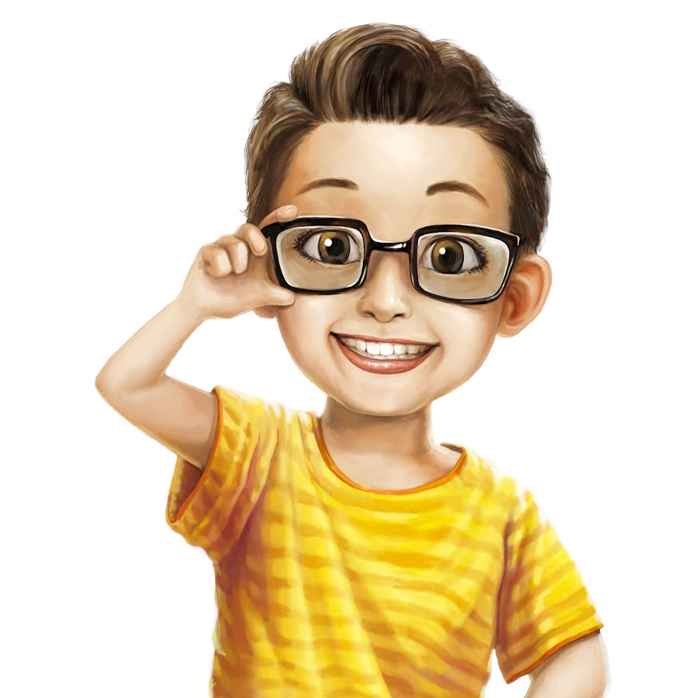
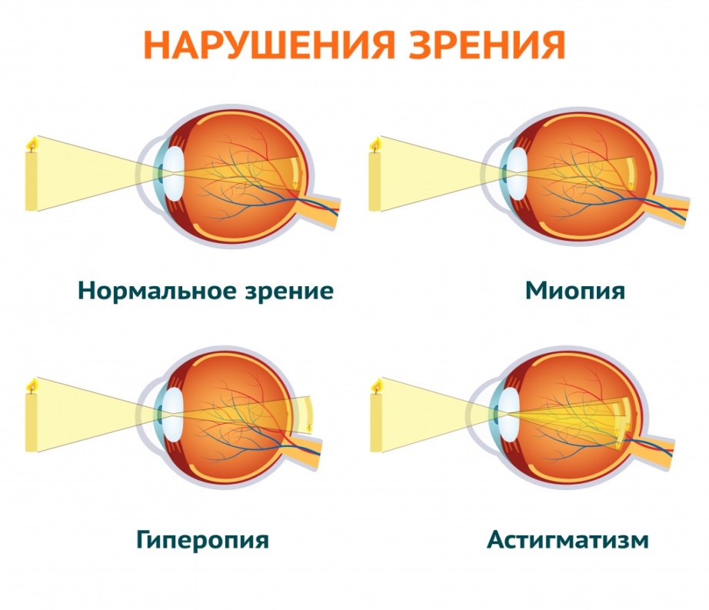
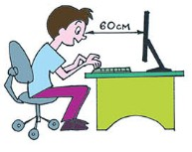
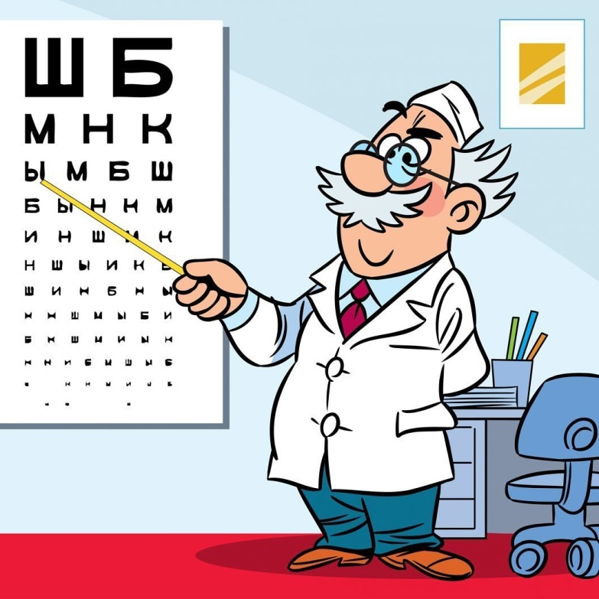
Берегите зрение с детства
Зрение человека — процесс психофизиологической обработки изображения объектов окружающего мира, осуществляемый зрительной системой, дающий представление о величине, форме, цвете предметов, их расположении и расстоянии между ними
Нарушение зрительной функции – это снижение остроты зрения, искажение изображения, темные пятна и др. Причины плохого зрения бывают разными.
Приобретенные причины - совокупность внешних факторов, влияющих во время жизни:
деятельность, сопровождающаяся излишним напряжением глазных нервов;
сухость внешней оболочки глаза, возникающая при неправильной работе за компьютером;
нервное перенапряжение, частые стрессы;
плохое освещение в помещении;
чтение в неправильном положении;
механические повреждения органов зрения (ожоги, ушибы, ранения);
возрастные изменения;
ослабевание мышц хрусталика, провоцируемое просмотром телевизора и др.
Врожденные причины кроются в нарушении эмбрионального развития плода, осложнениях при рождении ребенка, заболеваниях родителей. Это может стать причиной развития катаракты, близорукости, патологии развития сетчатки и роговицы. К сожалению, медицине пока неизвестны методы профилактики наследственных нарушений зрения.
Снижение остроты зрения часто происходит в школьном возрасте, особенно если ребенок входит в группу риска и имеет наследственность к образованию миопии.
После зрительной нагрузки делайте гимнастику для глаз:
Быстро поморгать, закрыть глаза и посидеть спокойно, медленно считая до 5. Повторять 4-5 раз.
Крепко зажмурить глаза (считать до 3), открыть их и посмотреть вдаль (считать до 5). Повторять 4-5 раз.
Вытянуть правую руку вперед. Следить глазами, не поворачивая головы, за медленными движениями указательного пальца вытянутой руки влево и вправо, вверх и вниз. Повторять 4-5 раз.
Посмотреть на указательный палец вытянутой руки на счет 1-4, потом перенести взор вдаль на счет 1-6. Повторять 4-5 раз.
В среднем темпе проделать 3-4 круговых движения глазами в правую сторону, столько же в левую сторону. Посмотреть вдаль на счет 1-6. Повторять 1-2 раза.
По статистике ВОЗ 2,2 млрд. человек страдает нарушениями зрения. При этом почти у половины их можно предупредить и скорректировать.
Используйте гаджеты правильно:
После каждого часа зрительной нагрузки делайте перерыв 10-15 мин.
Смотрите телевизор в освещенной комнате, расстояние до экрана – не менее 2.5 м, дошкольникам – до 30 мин день, школьникам и взрослым – 1-3 ч с перерывом.
Для занятий на ПК рекомендуется: младшим школьникам – 1-2 раза в неделю по 45 мин., старшим и взрослым – 45-60 минут в день. От глаз до экрана – 60-70 см, но не ближе 50 см.
Чрезмерное использование гаджетов ухудшает зрение
Профилактика
Регулярно посещайте окулиста - это позволит своевременно выявить нарушения зрения и подключить медикаментозное, приборное лечение, очковую или контактную коррекцию.
Правильно подобранные очки улучшают восприятие информации и корректируют зрение.
Рабочее место должно соответствовать росту, хорошо освещаться. Не читайте лежа, в транспорте, в темноте и текст с мелким шрифтом.
Правильная осанка: сидите на стуле, опираясь о спинку поясницей; держите туловище и голову прямо, плечи – расправленными, между грудью и столом должна помещаться ладонь; обе ноги всей ступней должны опираться в пол; предплечья свободно лежать на столе; пользуйтесь подставками для книг и ног. Расстояние от глаз до тетради (книги): не менее 25-35 см - для детей младший классов, 30-45см - для детей старших классов и взрослых.
Вывод:
Проблема сохранения хорошего зрения актуальна, как никогда: всесторонний технический прогресс, всеобщая компьютеризация - это дополнительная и жесткая нагрузка на глаза. Поэтому, необходимо соблюдать гигиену зрения, которая, в сущности, не так уж сложна. Благодаря зрению, мы воспринимаем мир таким, каким он есть.
Список литературы:
1. Марчук С.А. Профилактика и коррекция зрительных функций у студенческой молодёжи: Учебно-методическое пособие /Pi 1111У -Екатеринбург, 2004,77 с.
2. Рой М. Тренинг для глаз. Реальная программа улучшения зрения. М.: Изд-во ЭКСМО-Пресс, 2002, 112 с.
3. Сиротюк А.Л. Коррекция обучения и развития школьников. М.: ТЦ Сфера, 2001, 80 с.
4. Тарханова Ю.С. Коррекция зрения у детей. Ростов н/Д.: «Феникс», 2000, 256 с.
5. Холодов Ж.К., Кузнецов B.C. Теория и методика физического воспитания и спорта: Учеб. пособие для студ. высш учеб. заведений./ М.: Издательский центр «Академия», 2002, 480 с.
ФГБОУ ВО Тверской ГМУ Минздрава РФ
Подготовил Холмирзаев Сирожиддин Равшанович, студент 102 группы фармацевтического факультета

